Slide 1





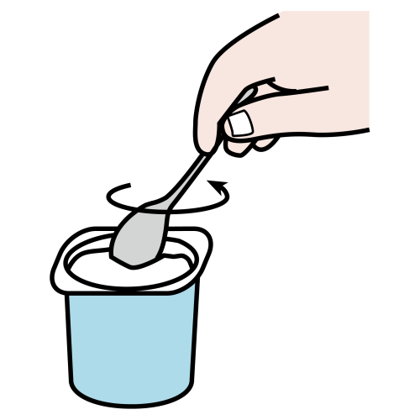
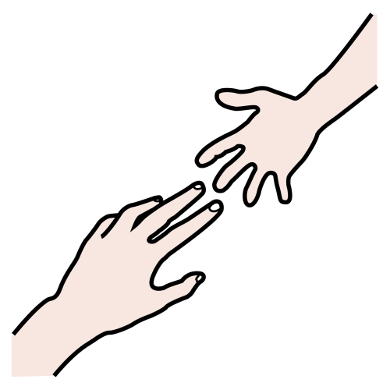







fråga
fråga
laga mat
hälla
förkläde
berätta
berätta
roligt
roligt
röra
hjälpa
stekpanna
igen
igen
smaka
duka
kastrull
sluta
sluta
AKKtiv KomIgång-kartor. Tillverkade i OpenOffice Impress. ARASAAC-symbolerna hämtas från, www.catedu.es/arasaac/ och går under licensen CC BY-NC-SA.
Kartan får spridas fritt under samma licens.

